Slide 1
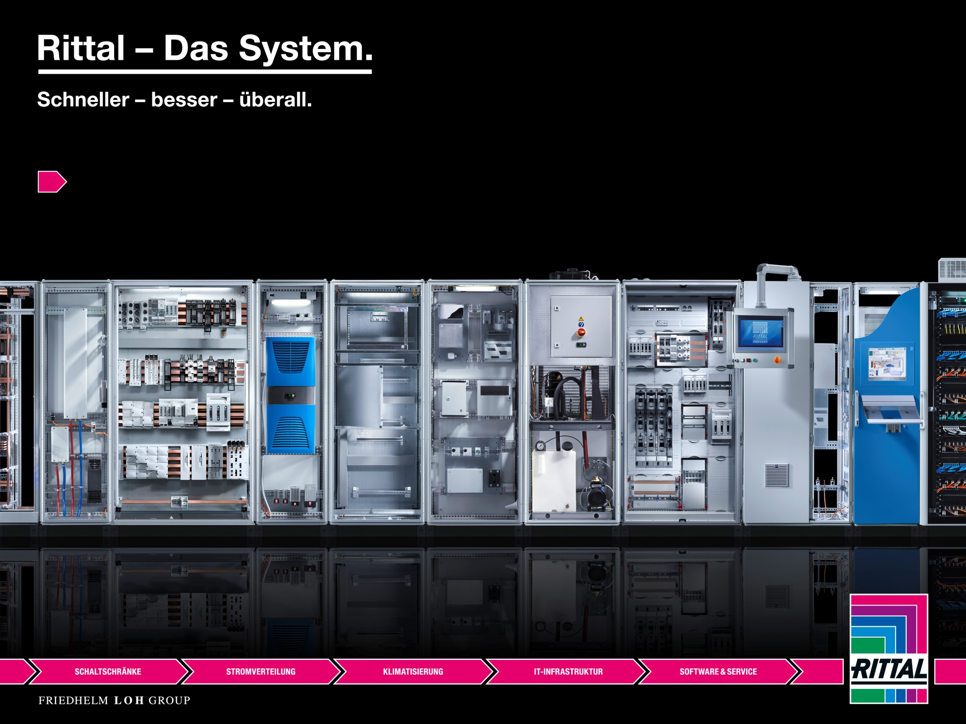
Wie unterstützt Rittal die Schaltanlagenbauer bei der
Erstellung eines Bauartnachweises nach IEC/EN 61439/1+2

Slide 2

Auslegung – Berechnung
Rittal Power Engineering –
Konfiguration von normgerechten Niederspannungsschaltanlagen
und Sammelschienensystemen
Therm –
Berechnungsprogramm für die Klimatisierung von Schaltschränken

Slide 3

Rittal Engineering Tools
Power Engineering
Schaltanlagen schnell und einfach konfigurieren
Für Ri4Power Niederspannungsanlagen
und RiLine Sammelschienensysteme
Einfache Auswahl und grafische Platzierung
von Baugruppen
Automatische Erstellung von Artikel-Stücklisten
Zugriff auf das komplette Rittal Produktprogramm
Mehrsprachige Programmführung

Slide 4
Rittal Engineering Tools
Therm
Berechnungsprogramm für die Klimatisierung
von Schaltschränken
Die aufwendige Berechnung des Klimatisierungsbedarfs wird durch die Software Therm komplett übernommen. Eine leicht zu bedienende­ ­Oberfläche führt zu der passenden und richtig dimensionierten Klimatisierungs-komponente.
Am Ende der Berechnung erhalten Sie eine detaillierte Dokumentation, die Sie direkt ausdrucken oder einfach
in das von Ihnen bevorzugte Textverarbeitungsprogramm übernehmen.
Das gibt Ihnen maximale Sicherheit bei der Berechnung von Klimatisierungskomponenten.

Slide 5
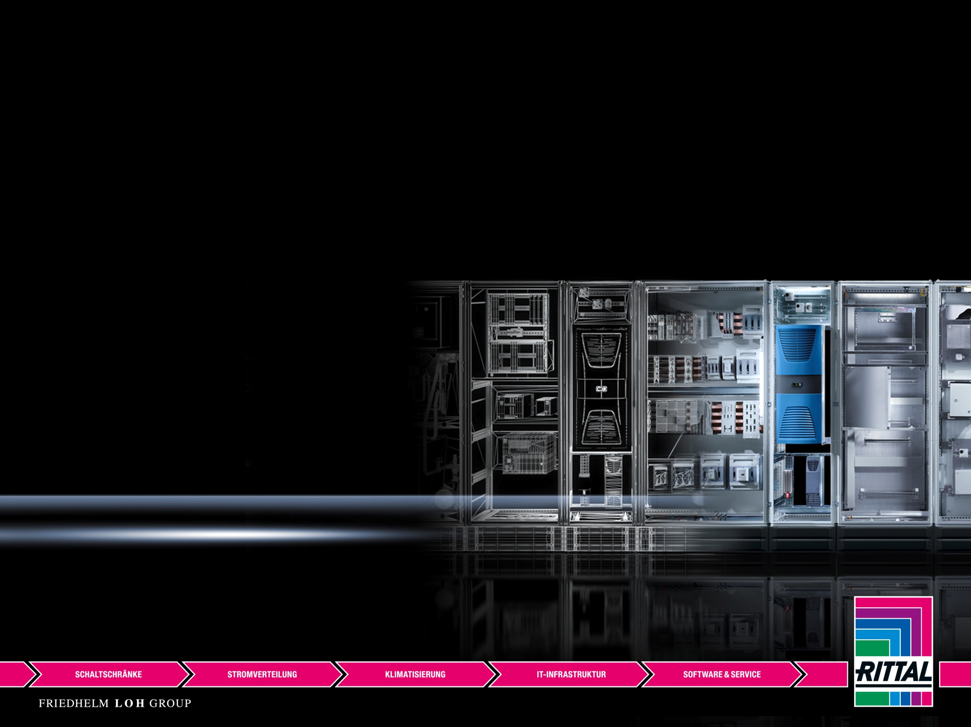
Komponenten und Systemtechnik
„Rittal – Das System.“
Durch sein abgestimmtes innovatives Baukastensystem bietet Rittal Lösungen mit maximaler Kosteneffizienz für Unternehmen in jeder Größenklasse. Geprüfte Komponenten in Hinsicht auf IP-Schutzart, Anforderungen
an Festigkeit und Schutzleiterfunktion –
bestens gerüstet für die Erfüllung der
Norm IEC 61 439.
Schaltschränke
Stromverteilung
Klimatisierung
IT-Infrastruktur
Software & Service

Slide 6
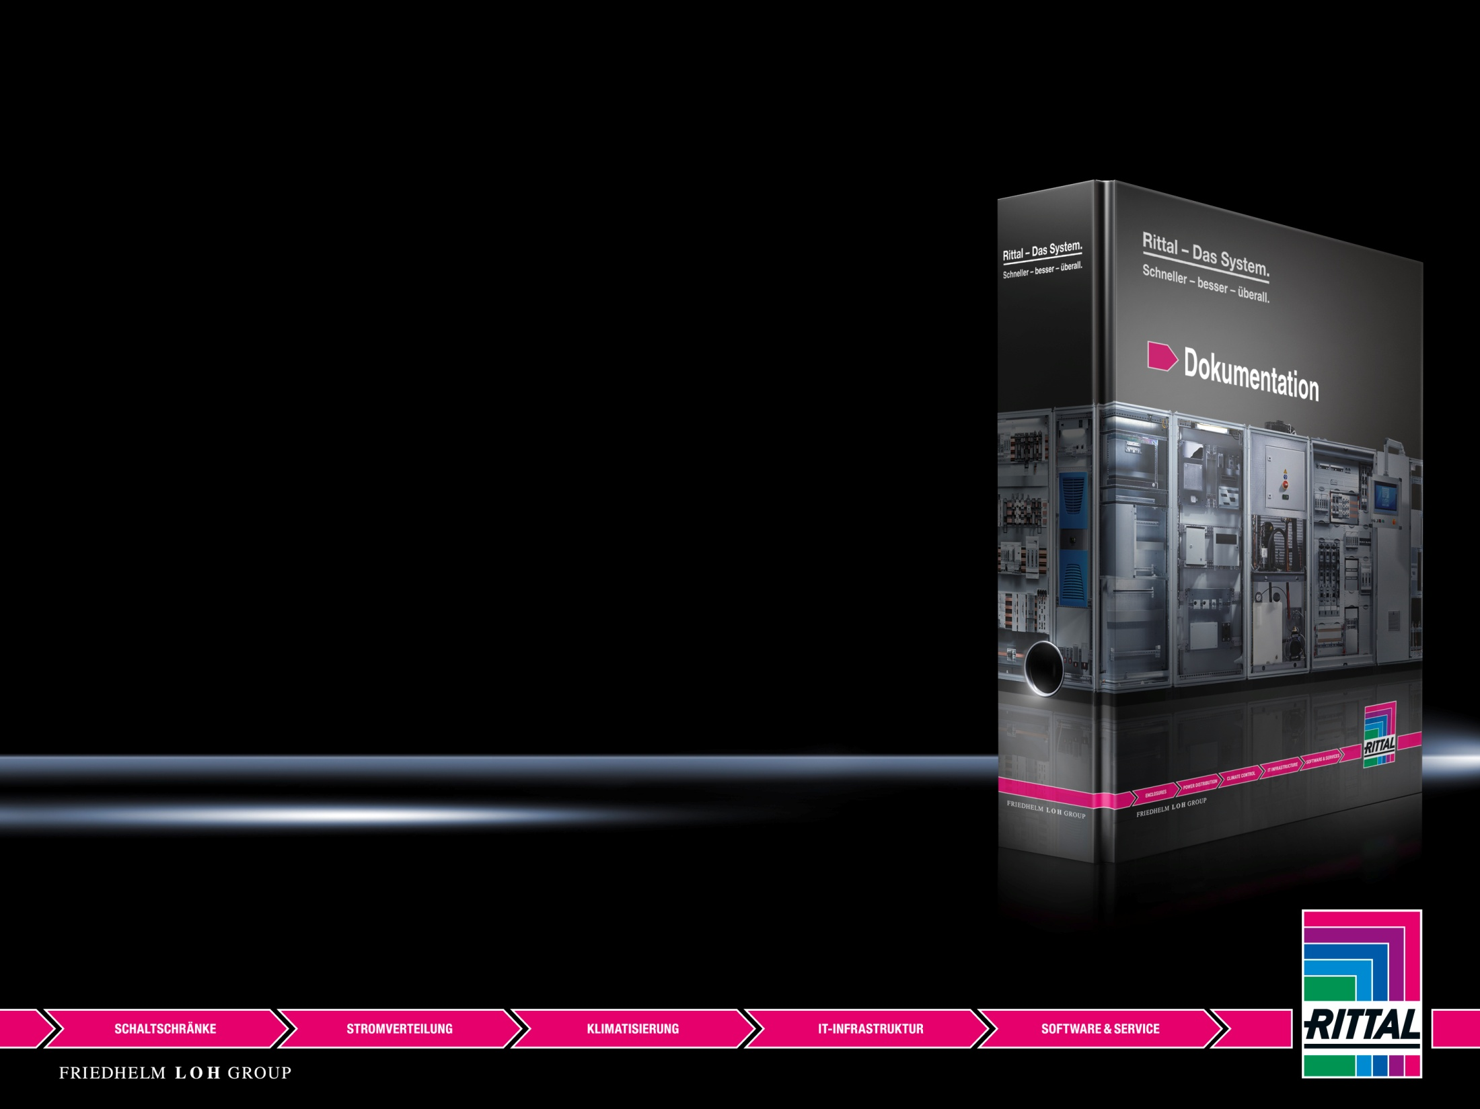
Dokumentation
Erstellen Sie Ihre Dokumentation nach der neuen Norm IEC 61 439.
Viele Rittal Komponenten erfüllen bereits seit Jahren die definierten
Anforderungen. Jetzt unterstützen wir Sie auch bei der Erstellung der geforderten Dokumentation durch die optimal aufeinander ­abgestimmten Prozesse der Wertschöpfungskette.
Planung und Projektierung mit Engineering-Lösungen von Eplan
Berechnung und Auslegung mit Tools von Rittal
Geprüfte Systemkomponenten von Rittal
3D-Schrankaufbau mit Engineering-Lösungen von Eplan
Bearbeitung mit dem Bearbeitungszentrum von Kiesling

Slide 7
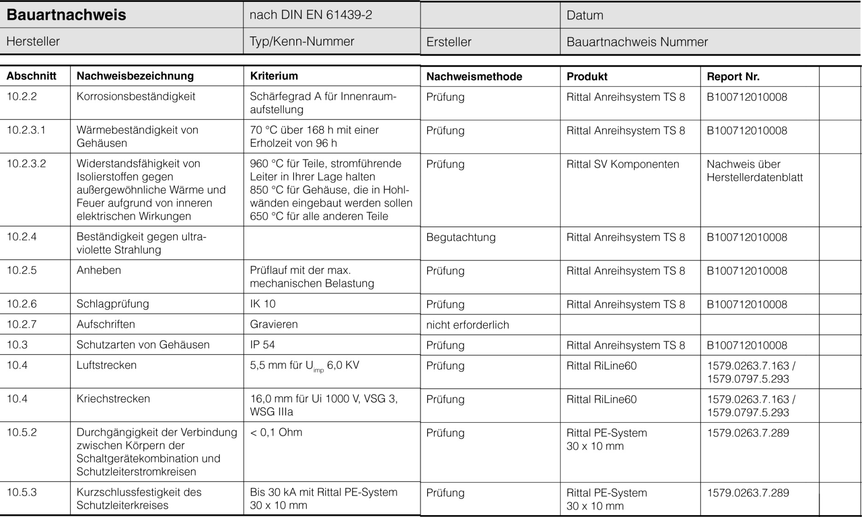

Dokumentation

Slide 8
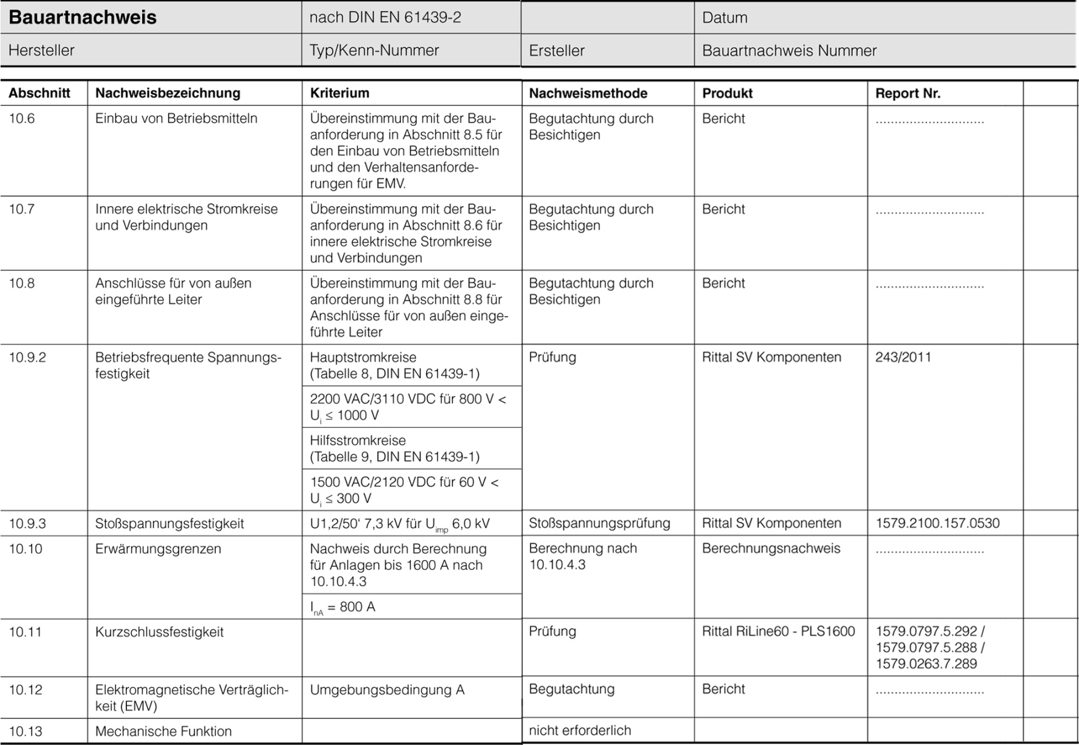
Dokumentation

